Slide 1

第六章 参数估计

Slide 2
对同一未知参数，采用不同的估计方法求出的点估计量可能不同，那么如何评价其优劣呢？
评选标准

Slide 3

参 数 估 计
§6-1 参数的点估计
§6-2 估计量的评选标准
§6-3 参数的区间估计
§6-4 单个正态总体均值与方差的置信区间
§6-5 两个正态总体均值与方差的置信区间
§6-6 单侧置信限

Slide 4

§6-2 估计量的评选标准
无偏性
有效性
相合性(一致性)
期望和方差的点估计

Slide 5
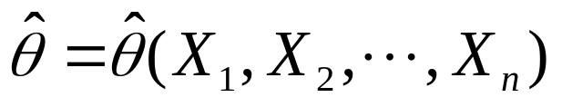

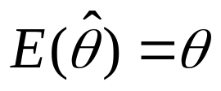


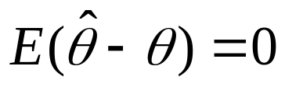
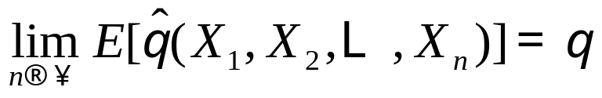

定义：设 为 的估计量，若
则称 为 的无偏估计量。
<注> ① 无偏性 平均偏差
② 无偏估计量不是唯一的
③ 若 ，则称 是 的渐进无偏估计量。
无偏估计的实际意义: 无系统误差.

Slide 6
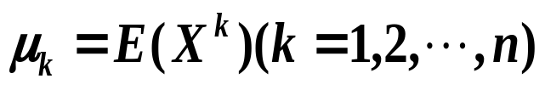
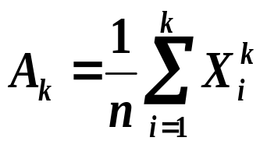
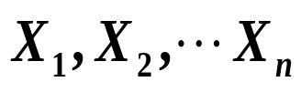

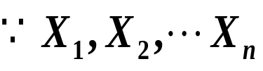
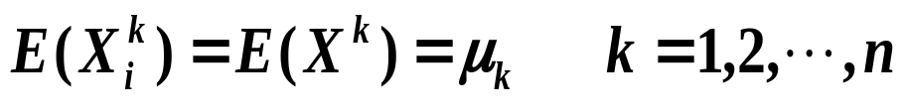
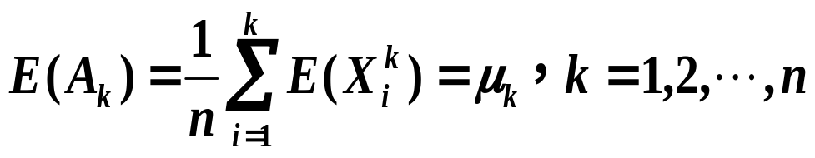
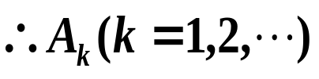

例1: 设总体X的k阶矩 存在，但未知，又设 是的一个样本。试证： 是 的无偏估计量。
证： 与X同分布，故有
即有
是 的无偏估计量。

Slide 7
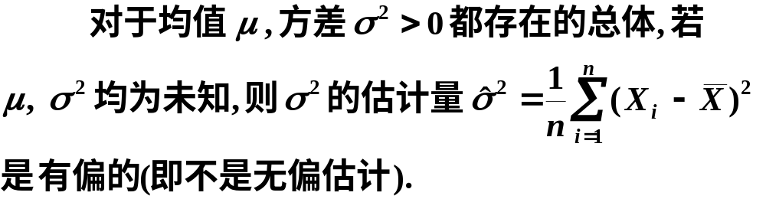
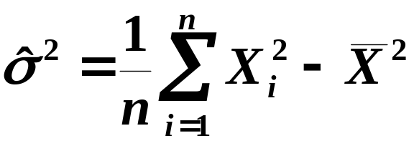



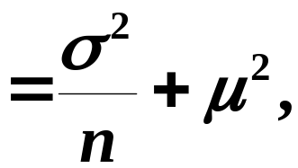


例2
证

Slide 8
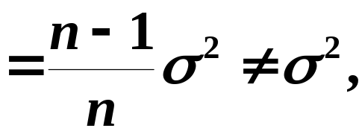


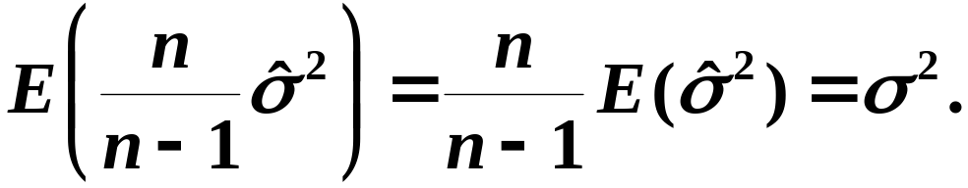
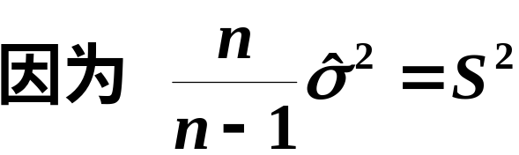
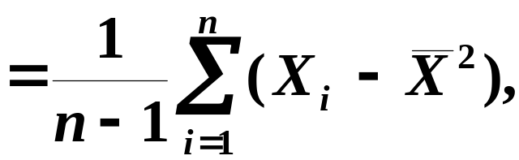


(这种方法称为无偏化).

Slide 9
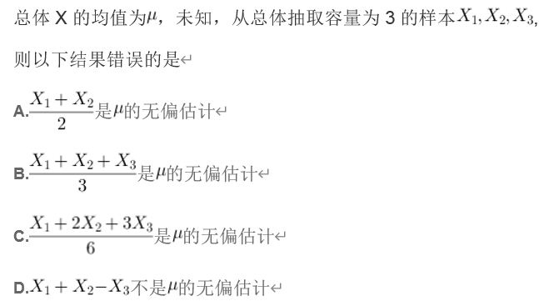
正确答案：D

Slide 10
§6-2 估计量的评选标准
无偏性
有效性
相合性(一致性)
期望和方差的点估计

Slide 11
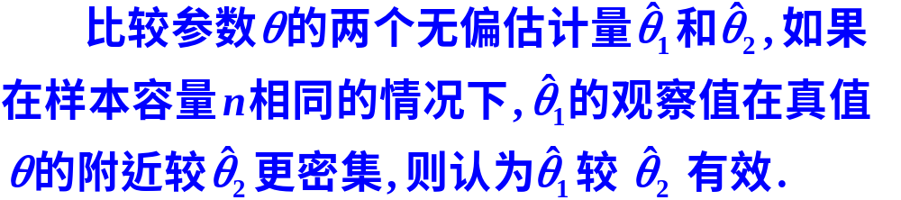
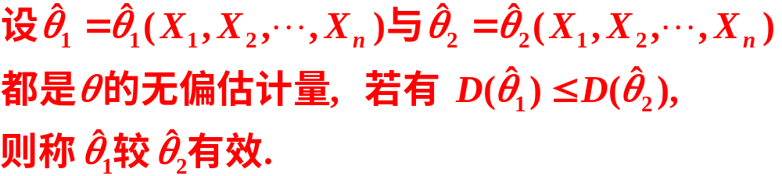
由于方差是随机变量取值与其数学期望的偏离程度, 所以无偏估计以方差小者为好.

Slide 12
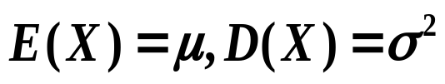

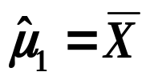
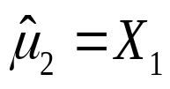



例3 设总体X， ，又设 是来自X的样本，试证:
(1) 和 都是 的无偏估计量；
(2) 较 更有效.

Slide 13
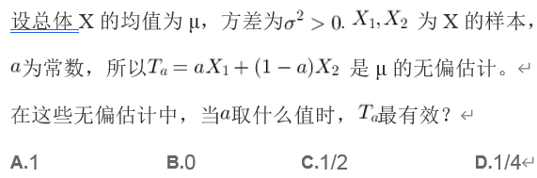
正确答案：C

Slide 14
§6-2 估计量的评选标准
无偏性
有效性
相合性(一致性)
期望和方差的点估计

Slide 15
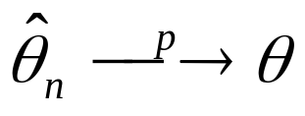


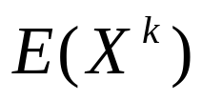
定义：设 为 的一个估计量，若
, 则称 为 的相合估计量。
<注> 由弱大数定律， 是 的相合估计量；样本方差是总体方差的相合估计量.
相合性是一个估计量的基本要求．

Slide 16
§6-2 估计量的评选标准
无偏性
有效性
相合性(一致性)
期望和方差的点估计

Slide 17
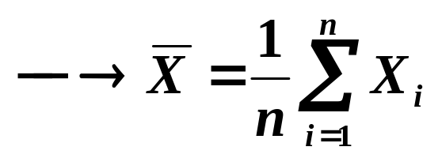
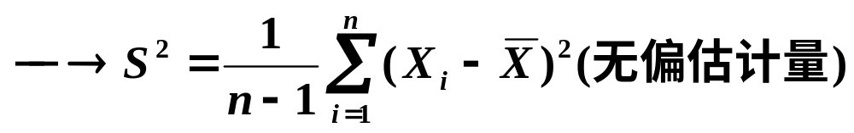
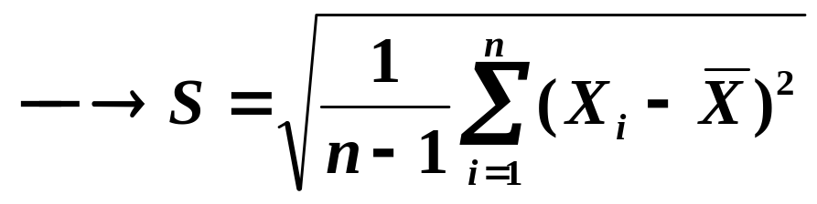
1、期望的点估计
无偏估计量
选择估计量
n越大，估计量越有效
2、方差的点估计
选择估计量
3、标准差的点估计
选择估计量

Slide 18
本节练习
习题６:11

